Slide 1



INICIATIVAS DA OFTALMOLOGIA EM VBHC
Frederico Pena
Diretor CBO

Slide 2







Ensino e Educaçao Continuada
Missão CBO
Saúde Suplementar
Promoção da saúde visual e ocular da população. Para atingir essa meta, o CBO desenvolve várias ações em defesa do aprimoramento técnico-científico e ético dos médicos oftalmologistas e também na defesa de suas prerrogativas profissionais.
Saúde Pública
Conscientizaçao da populaçao
Articulaçoes com o legislativo
www.cbo.com.br

Slide 3


CONTRIBUIR PARA EVOLUÇÕES DO SISTEMA
  REFERÊNCIA TECNICO CIENTÍFICA DA ESPECIALIDADE
  PARCERIAS COM INSTITUIÇÕES DE ECONOMIA EM SAÚDE
  ADEQUAR MODELOS À REALIDADE LOCAL
  INTERAGIR COM MERCADO PUBLICO E PRIVADO
www.cbo.com.br

Slide 4



  Primeiro Manual de Ajuste de Conduta em 2003
  Participação nas reuniões da ANS
  Contribuições Rol ANS
www.cbo.com.br

Slide 5
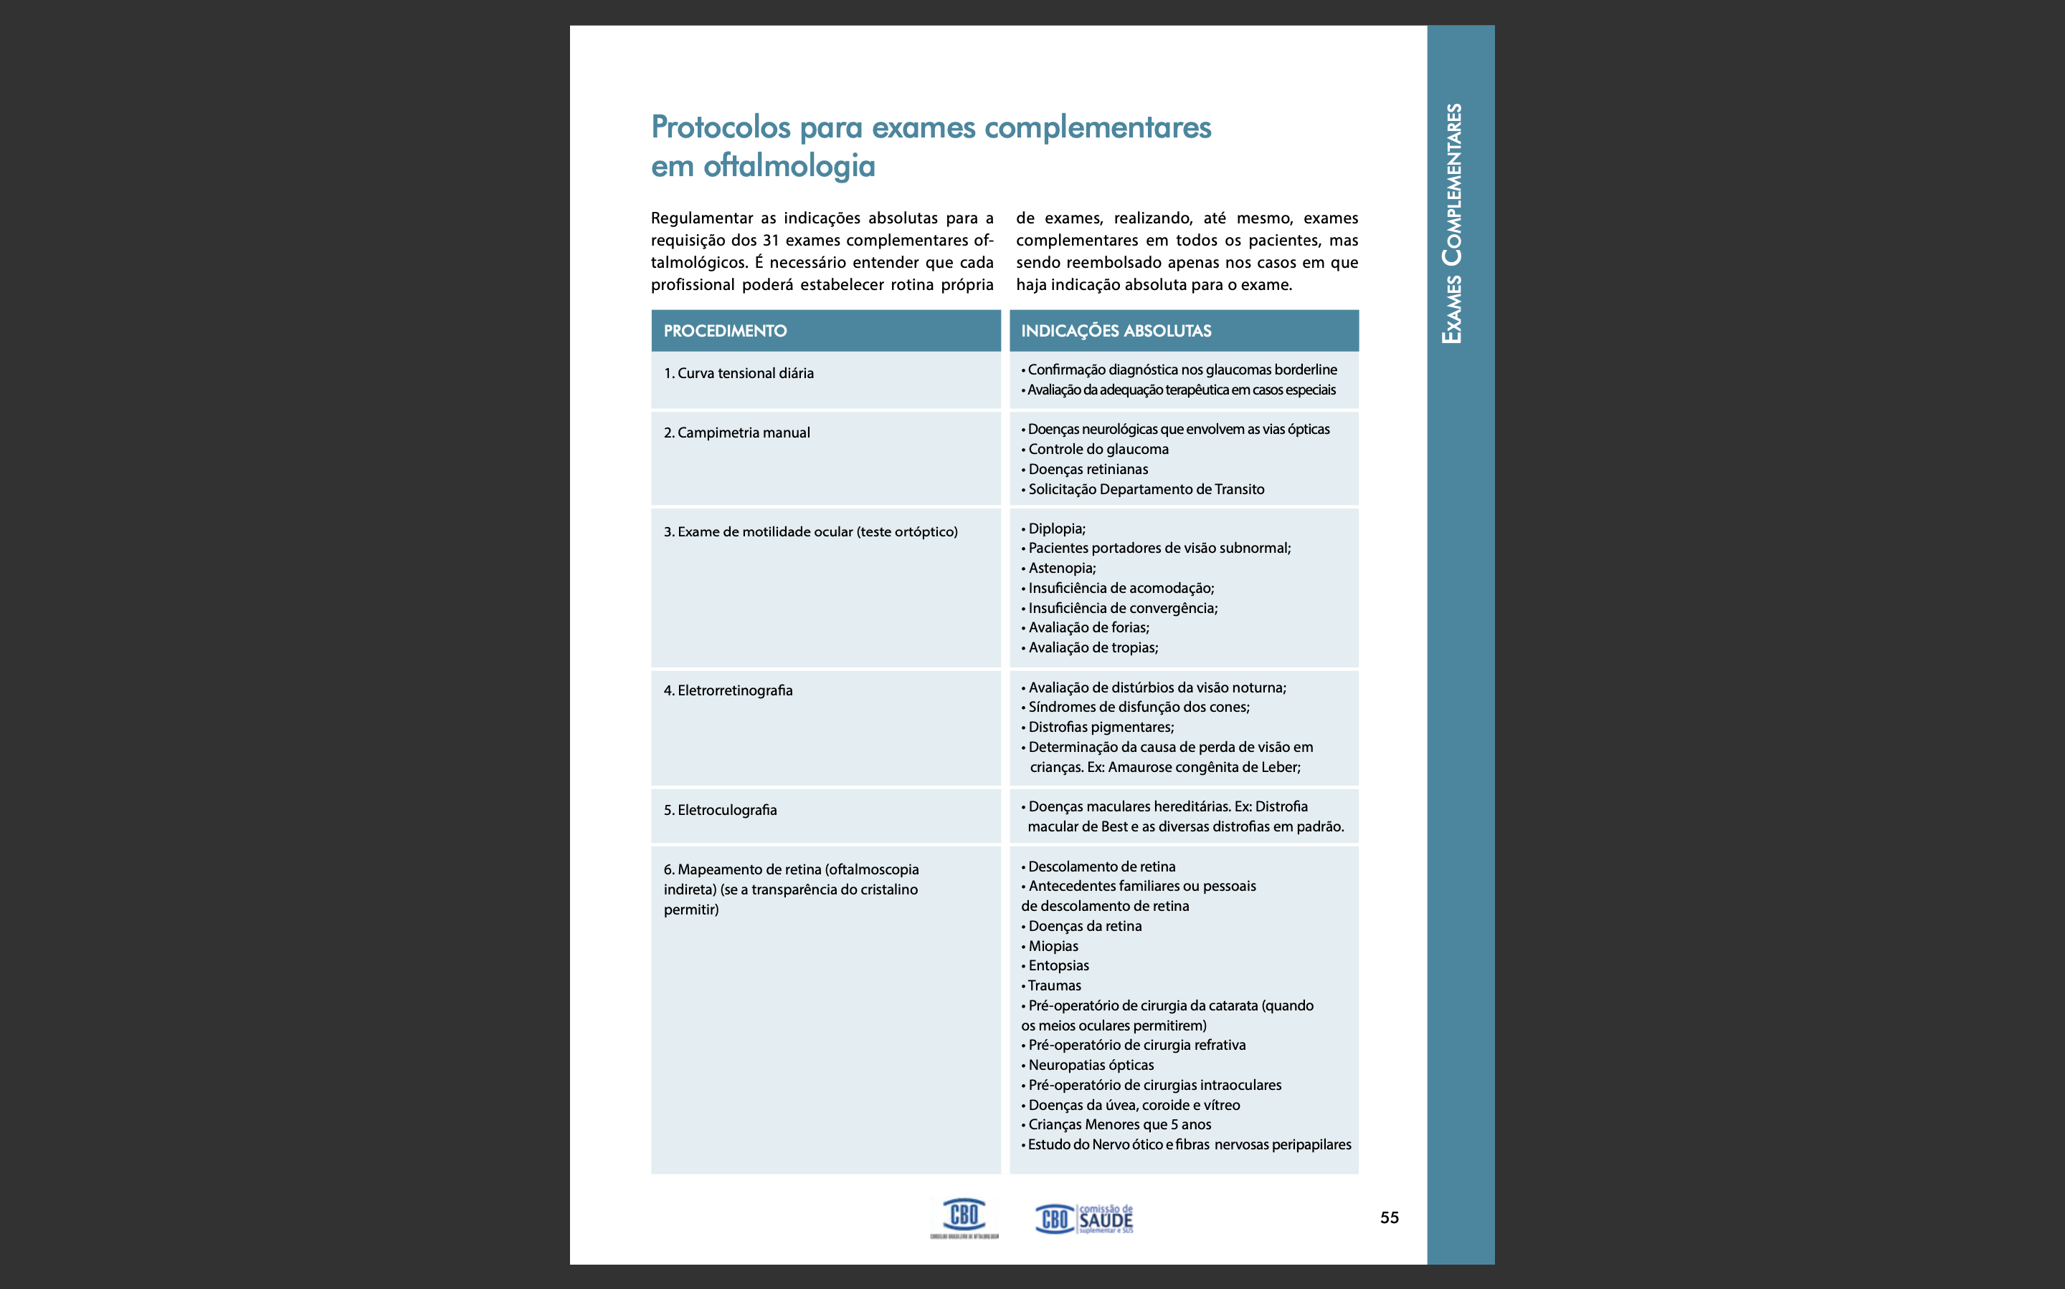
Manual de Ajuste de Condutas CBO
►Critério para indicão de exames
► Descritivo dos itens para pacotes mat/med
► CBHPM como referência de HM
www.cbo.com.br

Slide 6
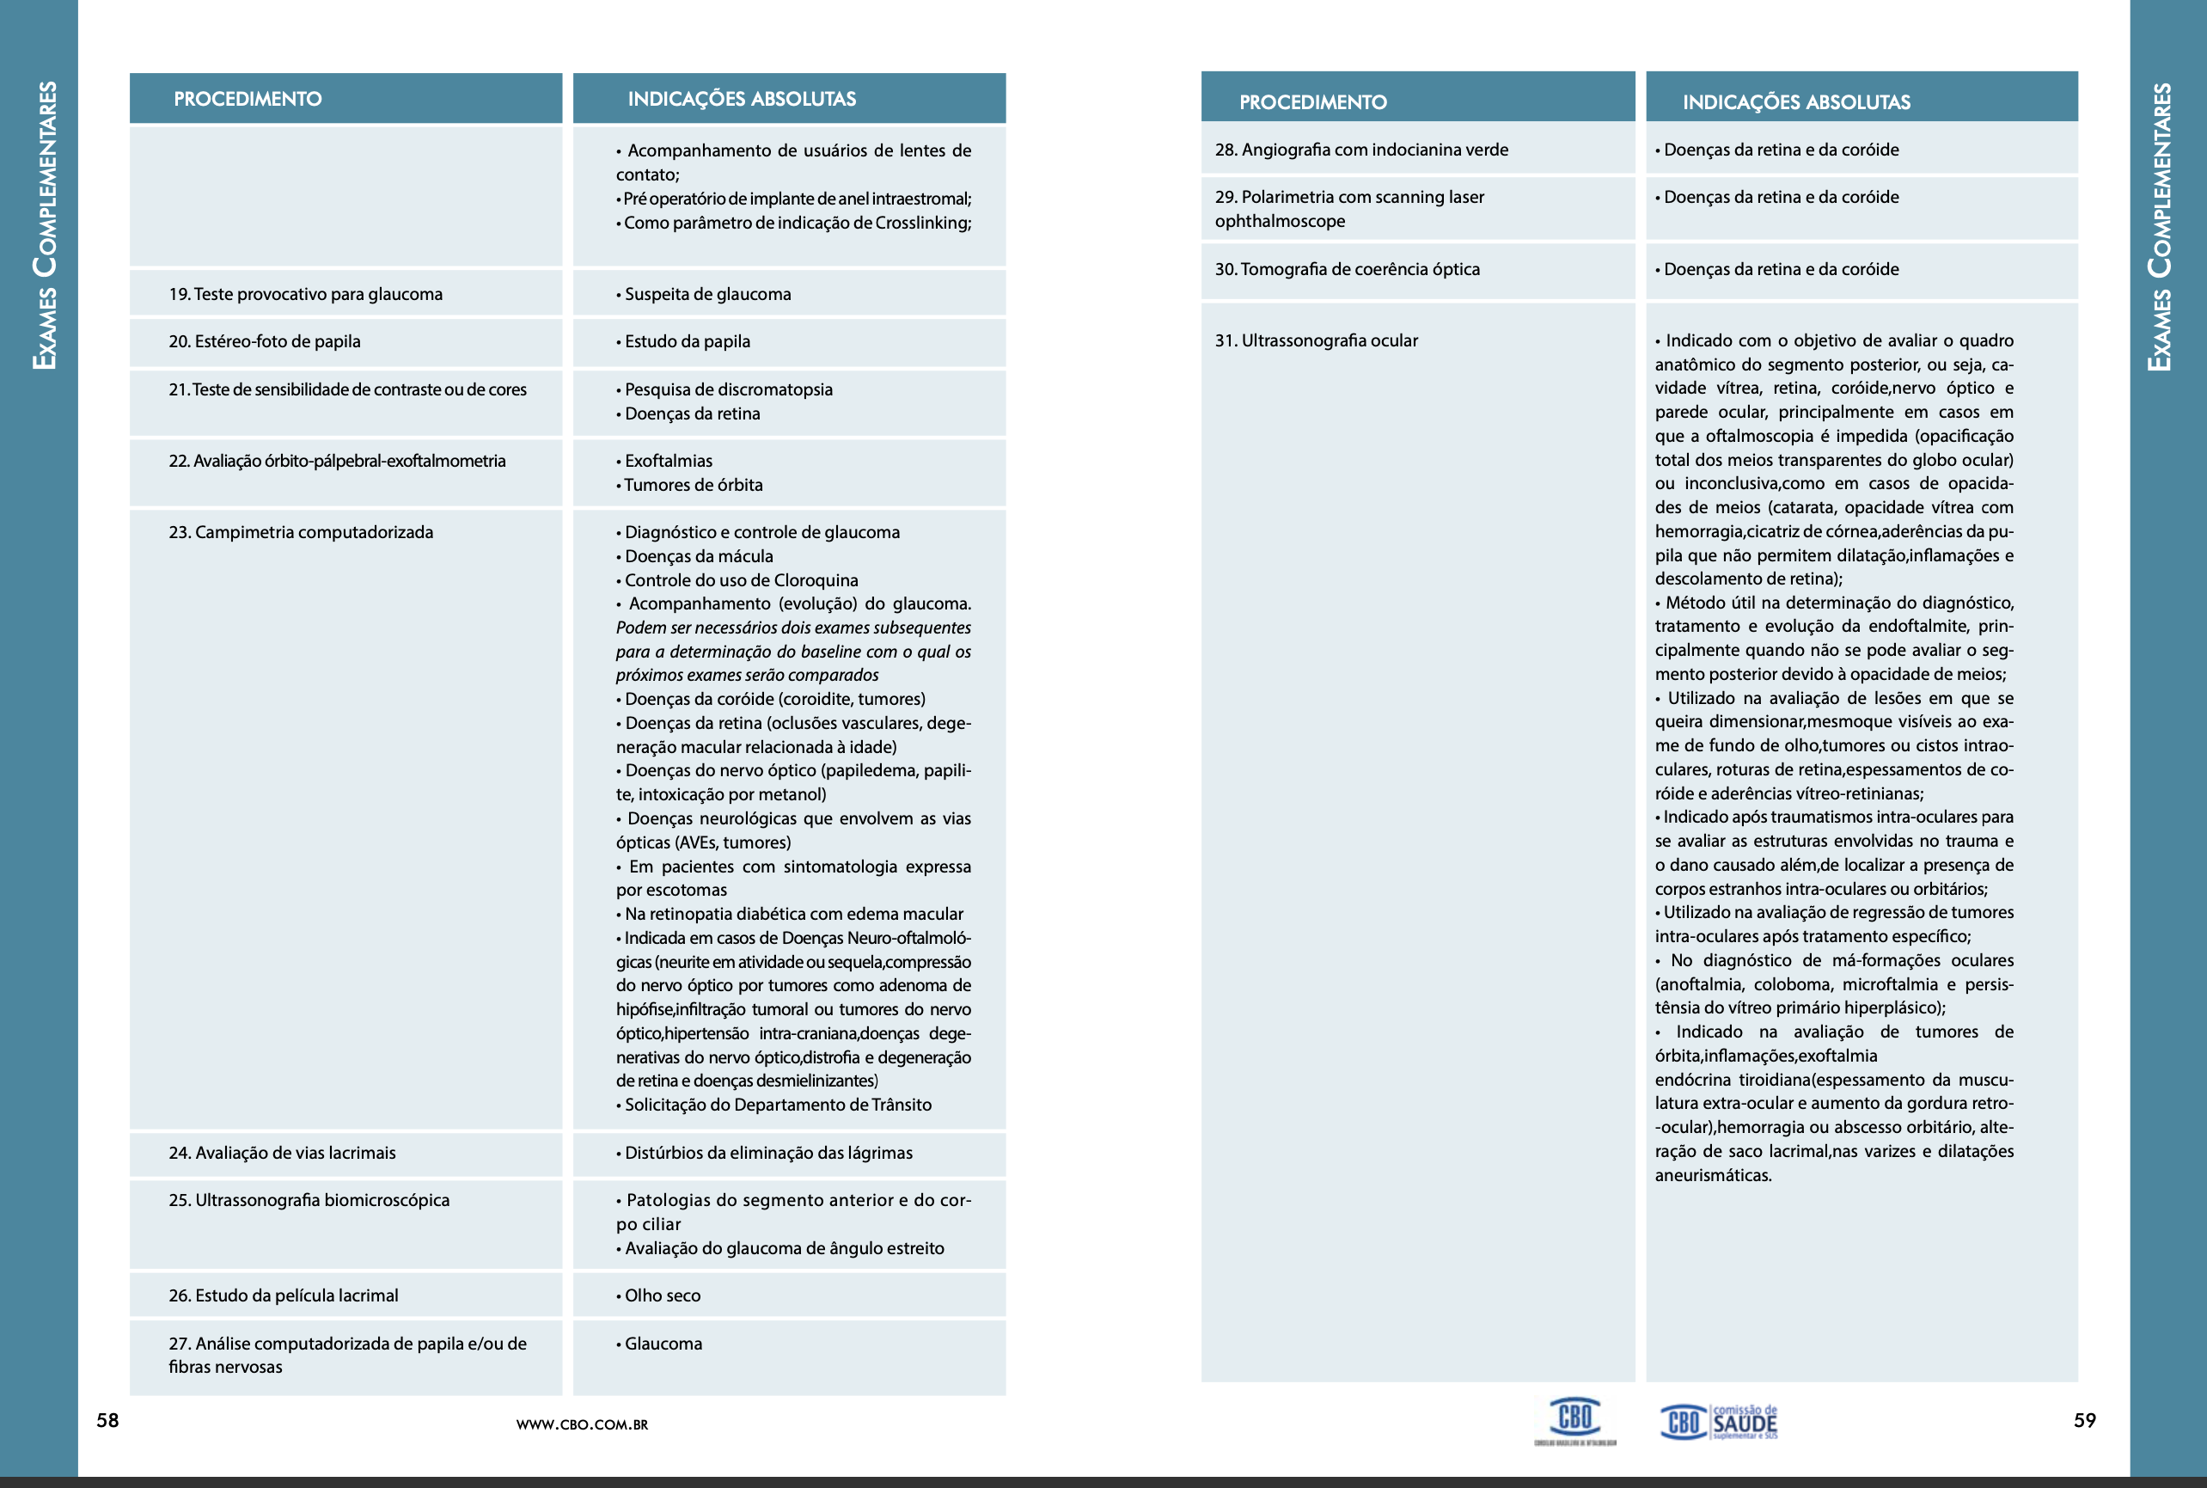

Slide 7
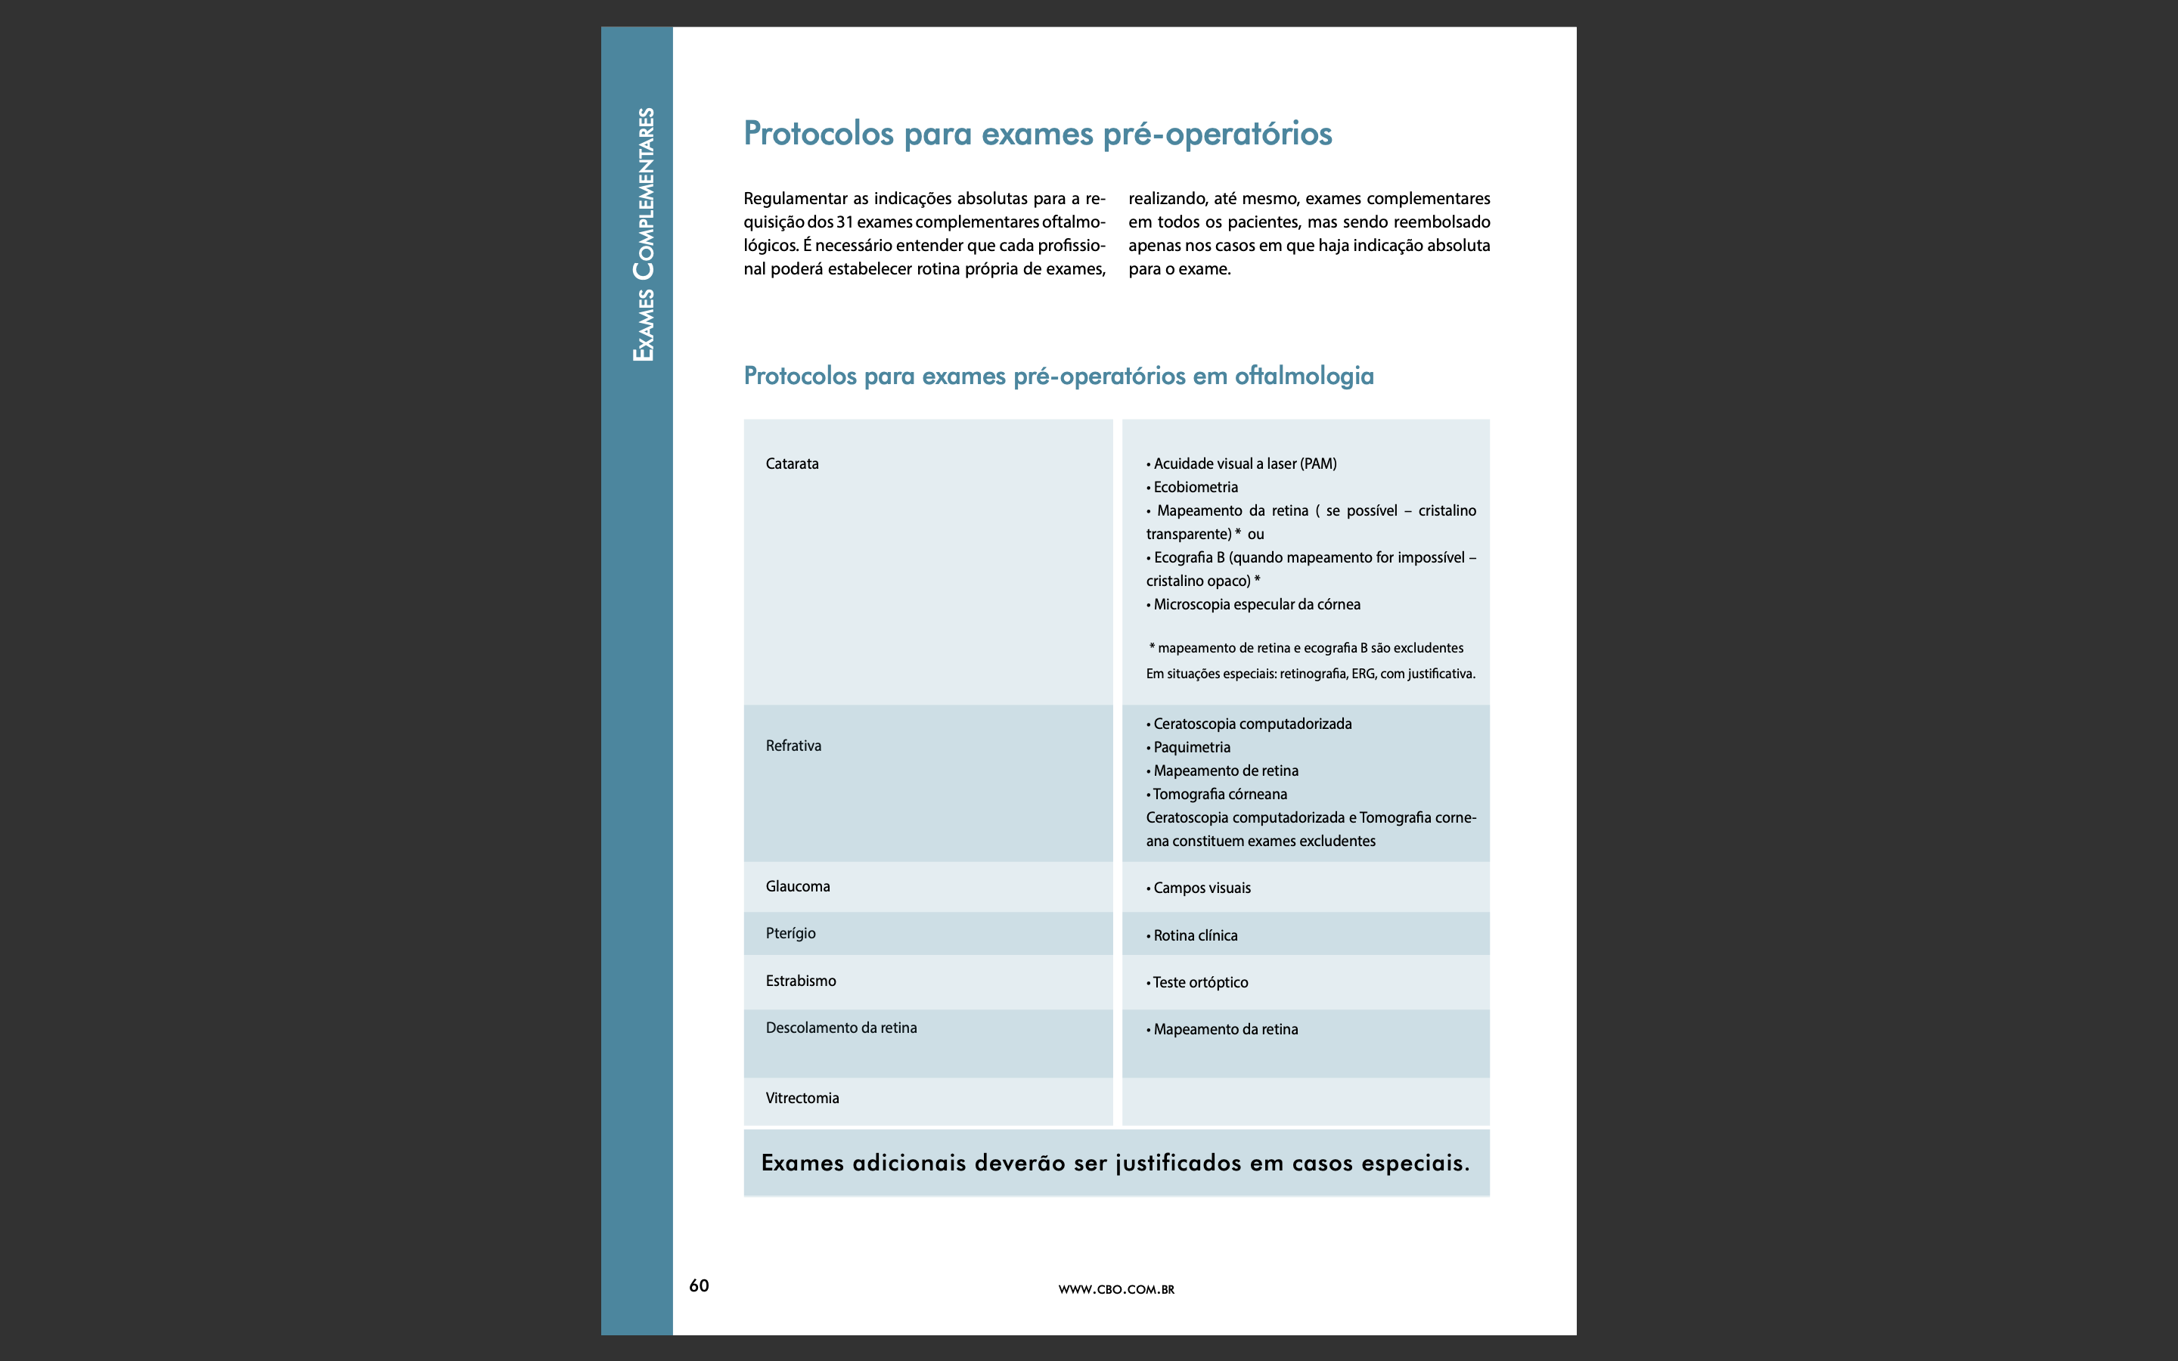

Slide 8
Manual de Ajuste de Condutas CBO -
► Ferramenta facilitadora para auditoria técnica
► Avaliação da frequência dos eventos baseada nas melhores práticas e amostragens
► Aproximação com operadoras para ações “pedagógicas”
www.cbo.com.br

Slide 9
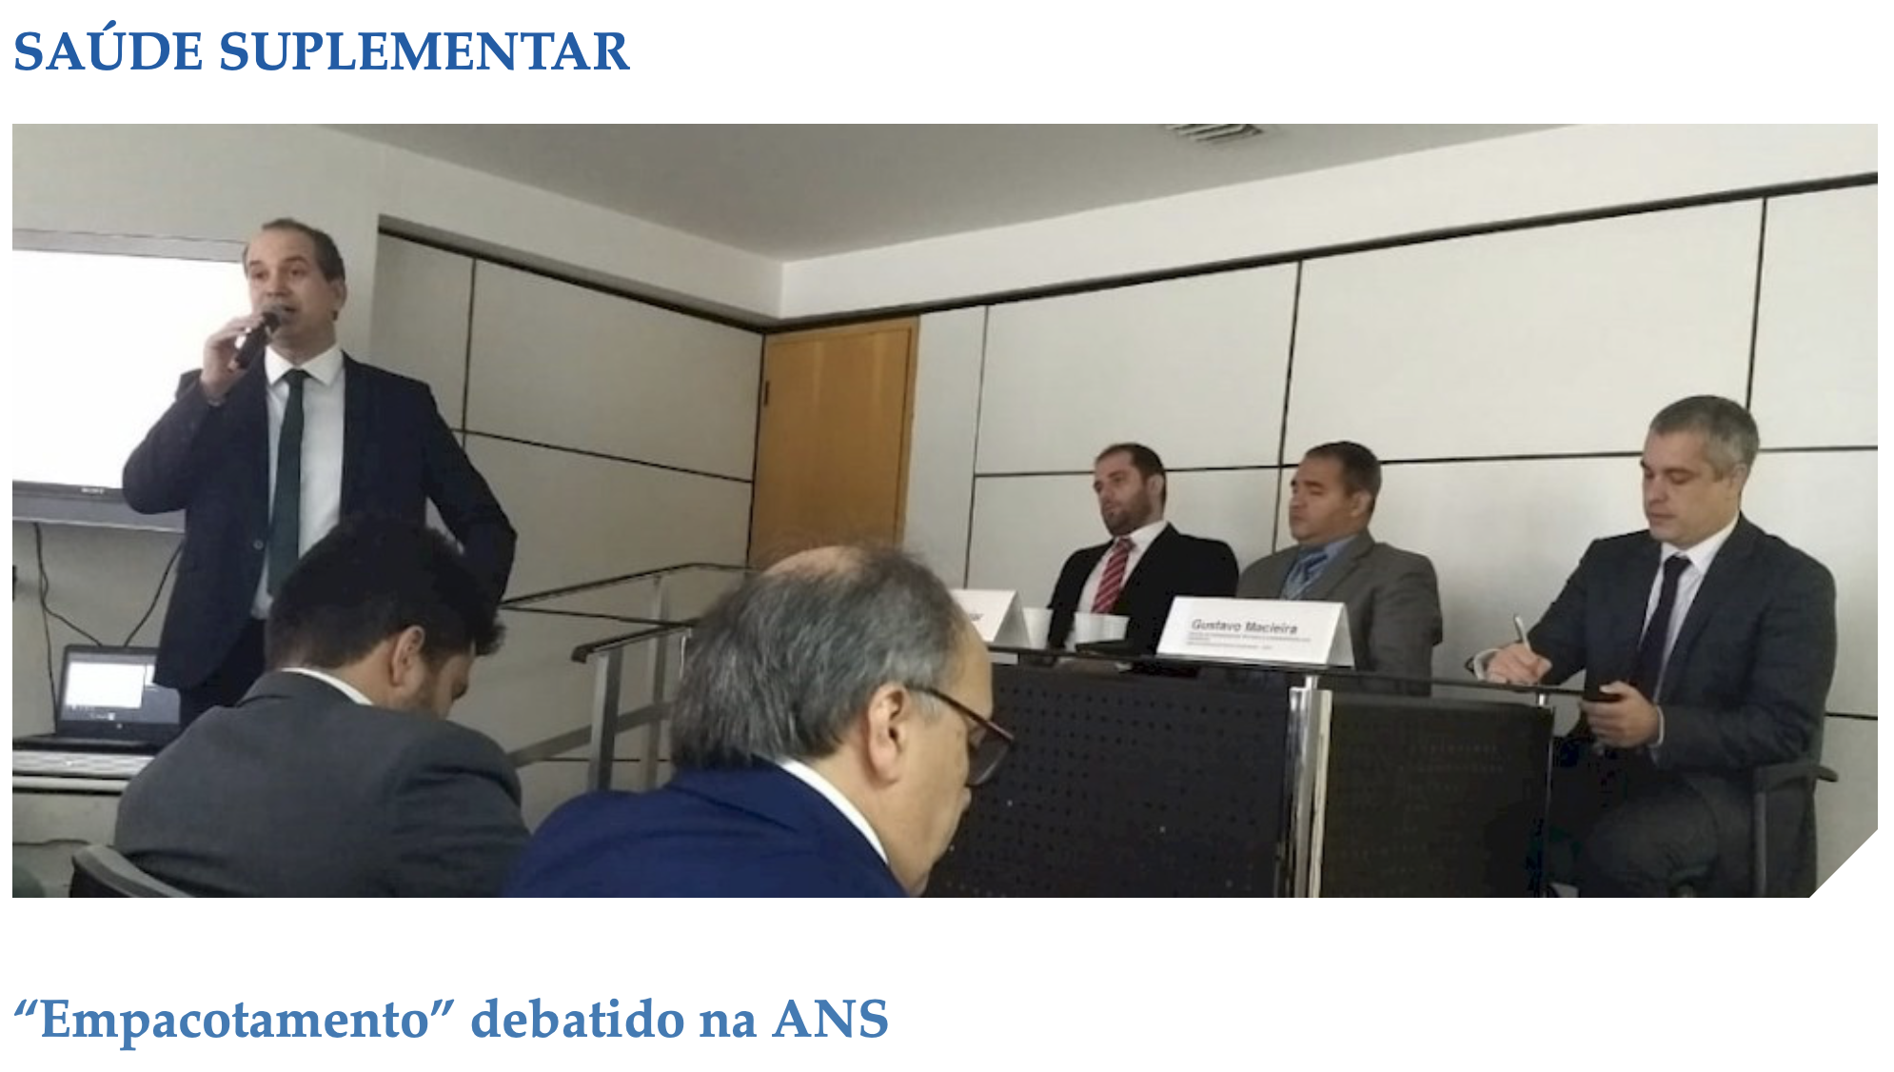
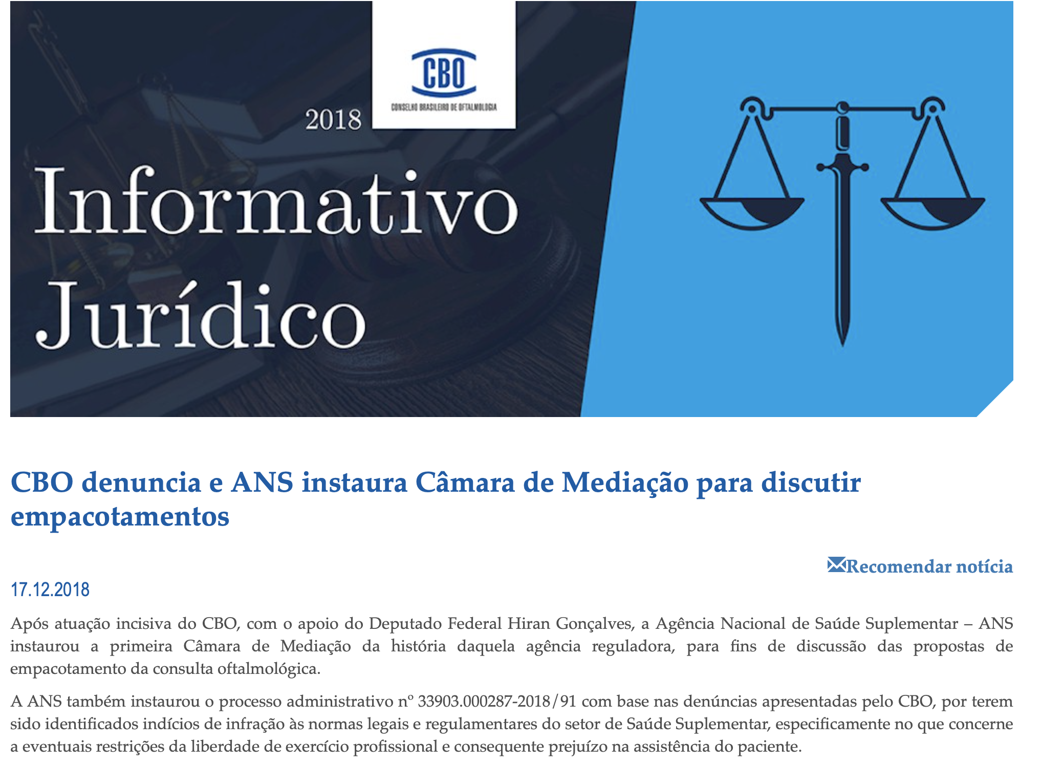
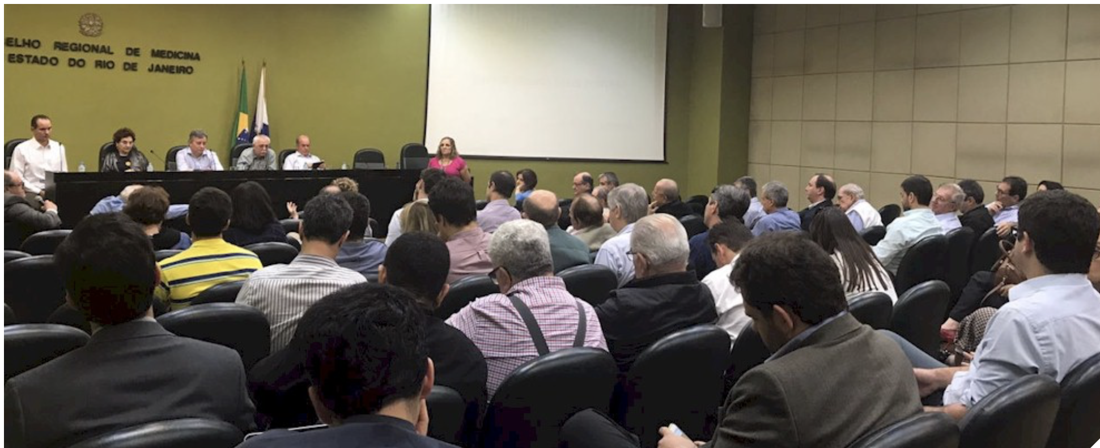

Slide 10
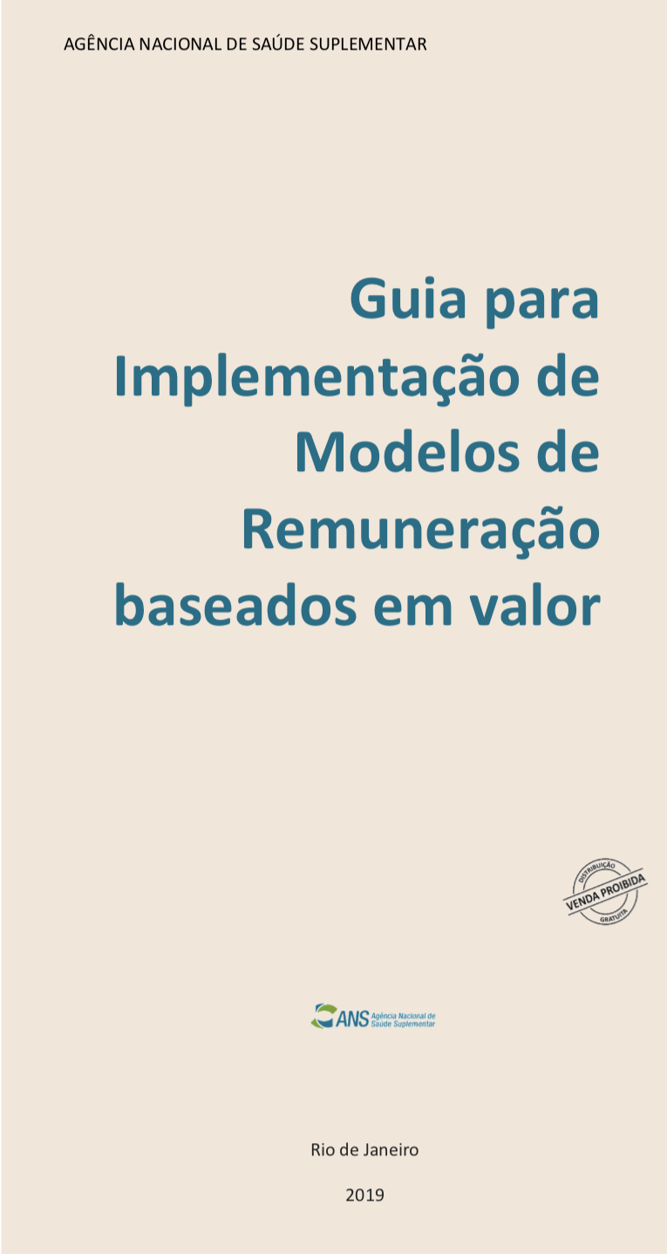
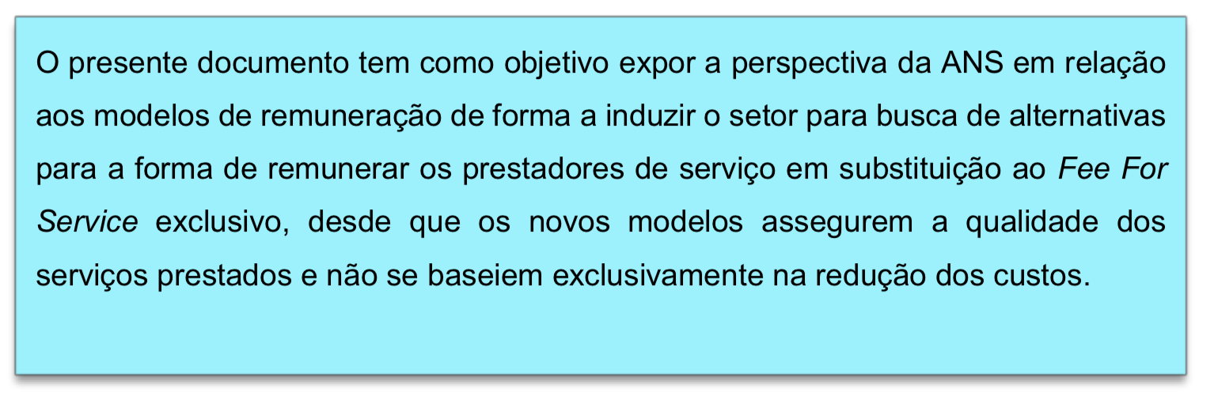

Slide 11

  Ações de combate a práticas nocivas ao mercado
www.cbo.com.br

Slide 12





www.cbo.com.br

Slide 13
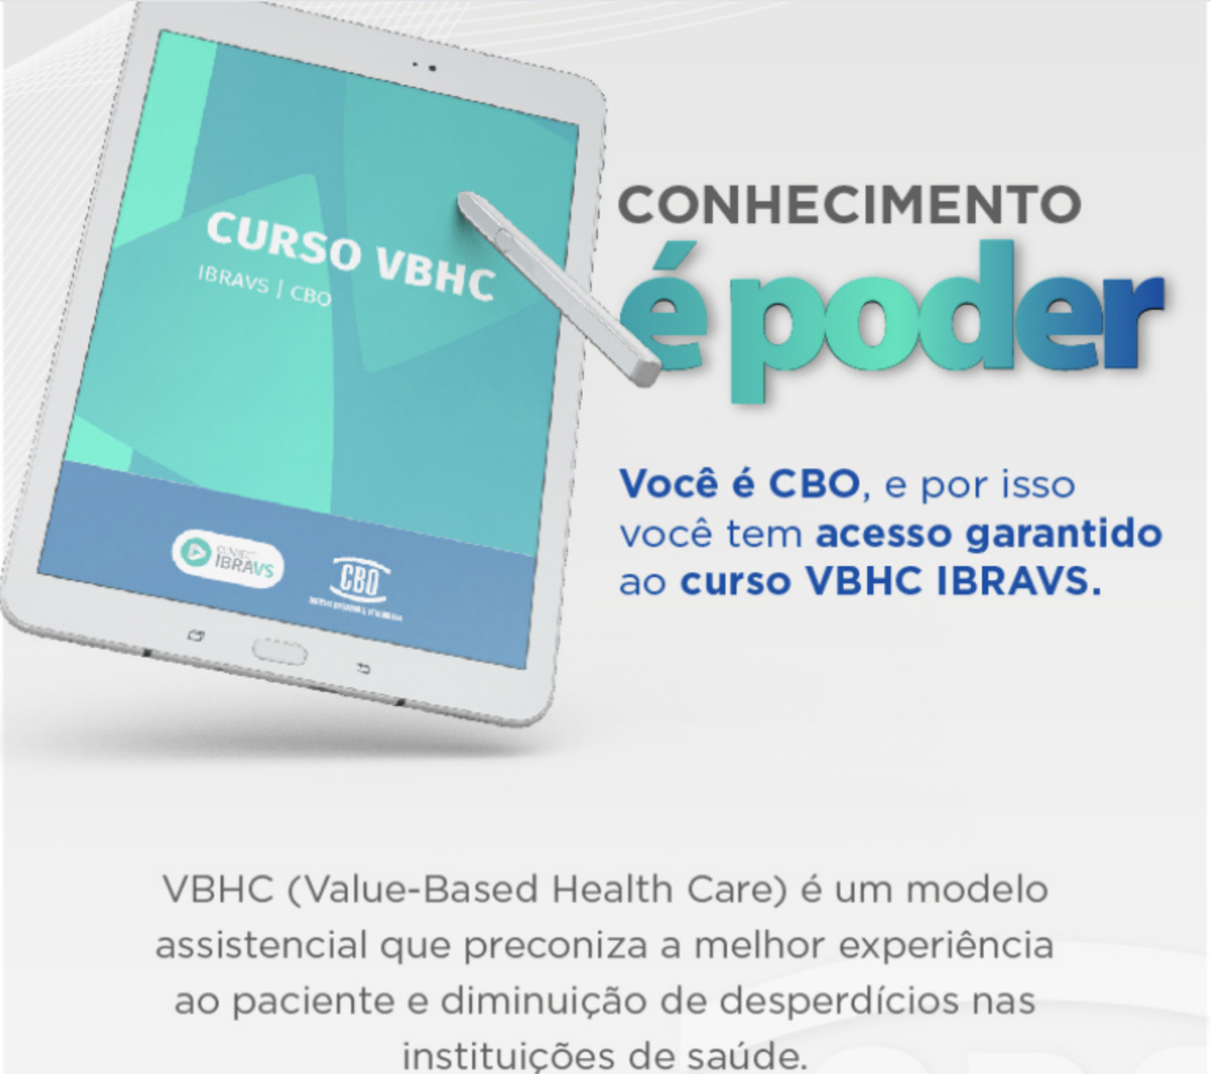
Curso VBHC para associados CBO

Slide 14
FONTE: The road to value-based care: Your mileage may vary. Deloitte, 2015

Slide 15
CATEGORIA I
CATEGORIA II
CATEGORIA III
CATEGORIA IV
Modelos de Pagamento PROSPECTIVOS Baseado em Populações. Os prestadores devem se responsabilizar pelo desempenho, custos e qualidades entregues
Modelos alternativos de pagamentos mas ainda construídos sob a base FFS. Se estabelece metas de CUSTO. Estimula os prestadores a serem mais eficientes e efetivos com métricas de cuidados adequados
Lógica FFS. Mas pelo menos uma parte do pagamento é associado a métricas de qualidade.
Pode ser usado para facilitar a transição para as Categorias III e IV
Capita- tion
Global Budget
FFS tradicional. Nada relacionado à qualidade.
Nível de Risco Financeiro
Bundle
P4P
P4R
FFS
Nível de Responsabilização e Integração do Prestador
FONTE: Modificado pelo apreentador a partir de Better Care. Smarter Spending. Healthier People: Paying Providers for Value, Not Volume , 2015

Slide 16
FONTE: Modificado de Better Care. Smarter Spending. Healthier People: Paying Providers for Value, Not Volume , 2015
Modelos de Pagamento PROSPECTIVOS Baseado em Populações. Os prestadores devem se responsabilizar pelo desempenho, custos e qualidades entregues
Modelos alternativos de pagamentos mas ainda construídos sob a base FFS. Se estabelece metas de CUSTO. Estimula os prestadores a serem mais eficientes e efetivos com métricas de cuidados adequados
B) Pagamento por sistema financeiro e de cuidado integrado
e.g. orçamentos globais ou pagamento de parte/todo do prêmio em sistemas integrados (ACO)
B) Pagamento baseado em populações abrangentes
e.g. orçamentos globais ou pagamento de parte do prêmio em sistemas abertos
Lógica FFS. Mas pelo menos uma parte do pagamento é associado a métricas de qualidade.
Pode ser usado para facilitar a transição para as Categorias III e IV
A) Pagamento baseado em População em Condições específicas
e.g. pagamento por pessoa por mês para uma especialidade
B) APMS com divisão de economia e risco
e.g. Pagamento por Episódio para procedimentos e pagamentos abrangentes com riscos positivos e negativos
Nível de Risco Financeiro
FFS tradicional. Nada relacionado à qualidade.
B) APMS com divisão de economia
e.g. divisão da economia com risco positivo
B) Pay for Performance
e.g. pagamentos adicionais ao valor por atividade recebido
B) Pay for Reports
e.g. bônus ou penalidade por reportar ou não dados
Infra
e.g. for infra investimento, HIS, etc
Categoria IV
Fee-for-Service
Categoria III
Categoria I
Categoria II
Nível de Responsabilização e Integração do Prestador

Slide 17
BUNDLE PAYMENT - Por Episódios
► Baseado em populações
► Eventos com baixa variabilidade e alta prevalência
► Duas potenciais aplicações em oftalmologia:
Catarata , DMRI
www.cbo.com.br

Slide 18
Pagamento
► Ajustado pela condição clinica ( Clusterização)
► Cobre todo ciclo de cuidado por tempo definido
► Prospectivo - prévio ao evento
► Retrospectivo - FFS com conciliação entre o valor acordado e o custo executado
www.cbo.com.br

Slide 19
Pontos Positivos
► Incentivo ao cuidado coordenado e redução de eventos adversos
► Bônus por atingir critérios de qualidade e desfechos
► Estimular transparência e competição por “ valor”
► Dados de mundo real
► Alinhamento de interesse entre prestadores e operadoras
www.cbo.com.br

Slide 20
Desafios e premissas
► Bundle sem critério de qualidade ou valor , gera subtratamento e seleção de risco
► Métricas dependem da interoparabilidade e rigor científico
► Maturidade dos prestador e gestor para assumir risco
► Evitar exclusão , permitindo transição
www.cbo.com.br

Slide 21


Escritório de Valor em Saúde
Avaliação de Linhas de Cuidado
Catarata

Slide 22

Desenvolvimento da Linha de Cuidado de Catarata aplicando conceitos de Valor em Saúde (Value Based Health Care) e modelos de decisão por análise multicritério (MCDA)
Objetivos e definições de sucesso para entrega de valor
Modelos de incentivos (Value Based Agreements)
Stakeholders participantes no projeto piloto (Hospital de Olhos Niterói e Hospital Vera Cruz)

Slide 23
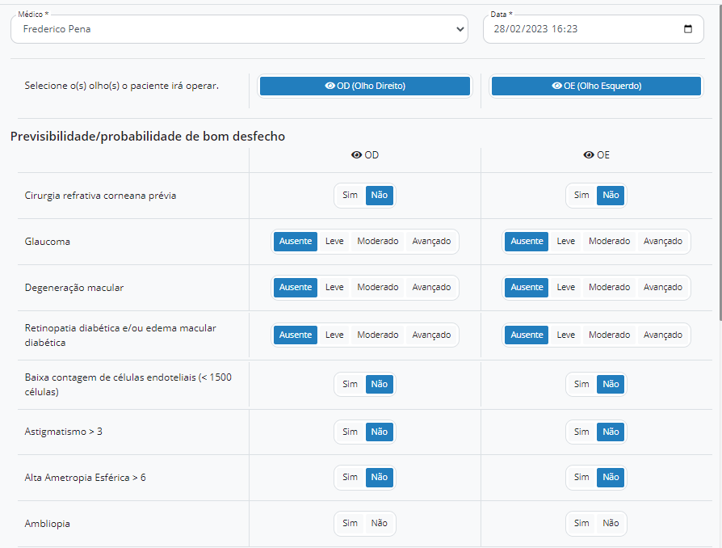
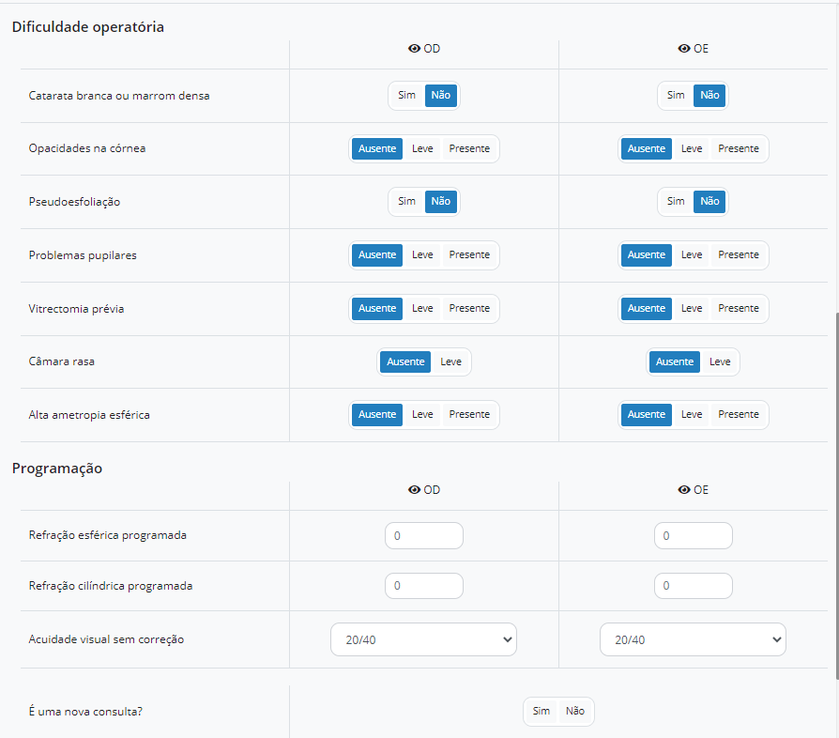
Desenvolvimento da Linha de Cuidado
Clusterização
Os critérios de elegibilidade e clusterização combinam 15 indicadores que correlacionam dificuldade intraoperatória e de desfecho

Slide 24
Questionário - pré e pós operatório

Slide 25
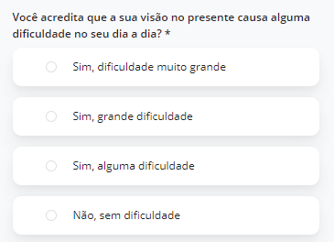
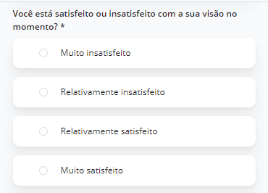
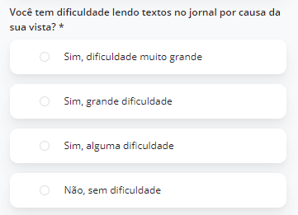
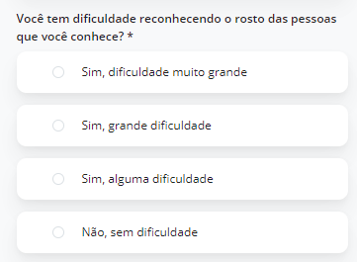
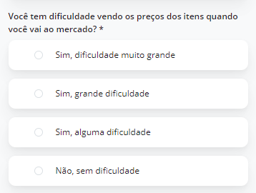
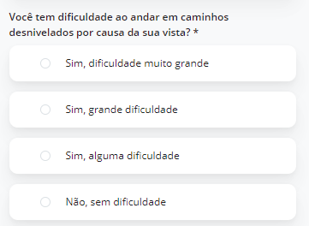
Indicadores de Reporte do Paciente

Slide 26
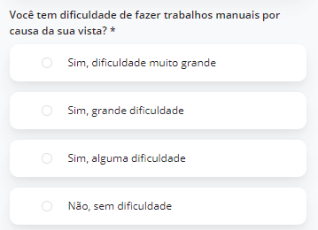
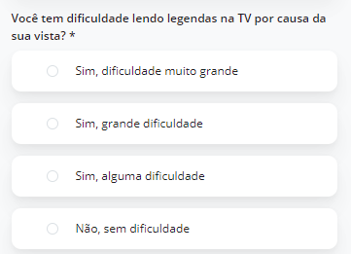
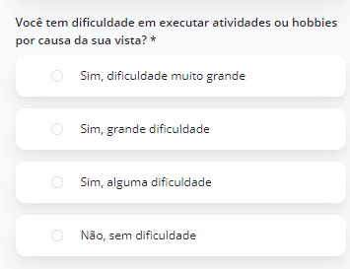
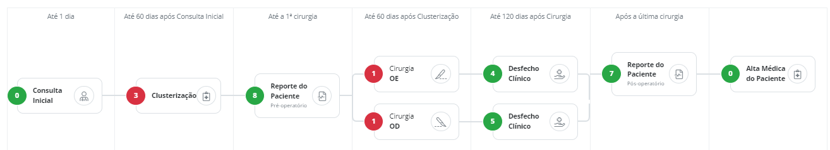
Indicadores de Reporte do Paciente
Os reportes de paciente são aplicado em dois momentos para que seja possível realizar avaliações comparativas:

Slide 27
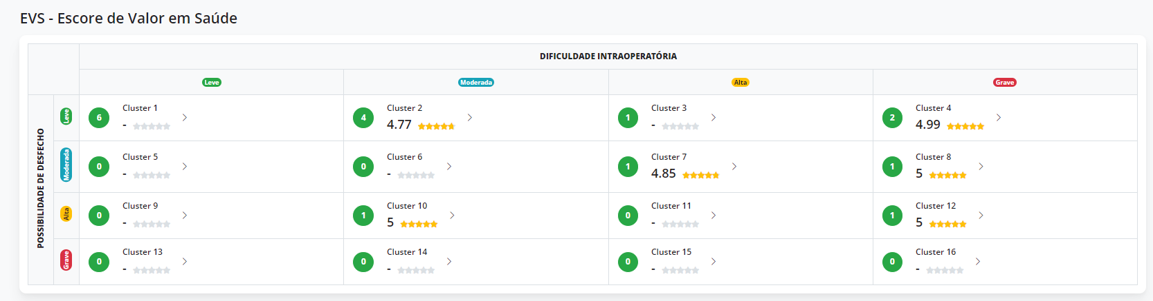
Desenvolvimento da Linha de Cuidado
Clusterização
Inteligência fundamental para viabilizar avaliações confiáveis e acordos orientados por valor em saúde

Slide 28
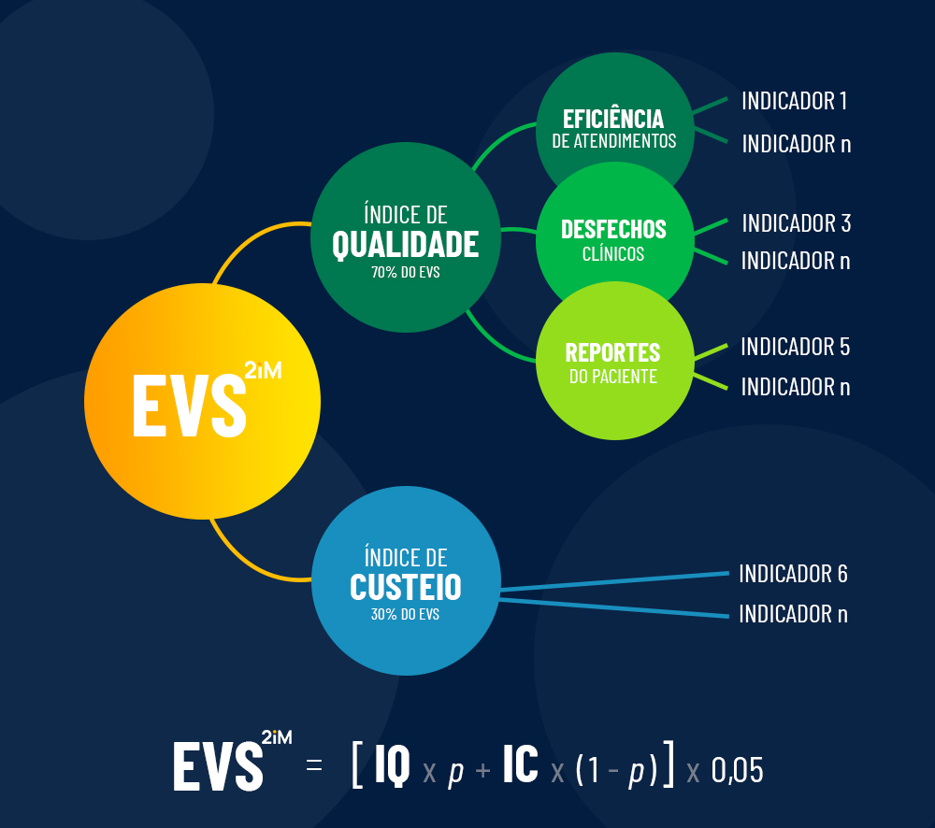
Desenvolvimento da Linha de Cuidado
EVS – Escore de Valor em Saúde para Análise por Multicritério (MCDA)

Slide 29
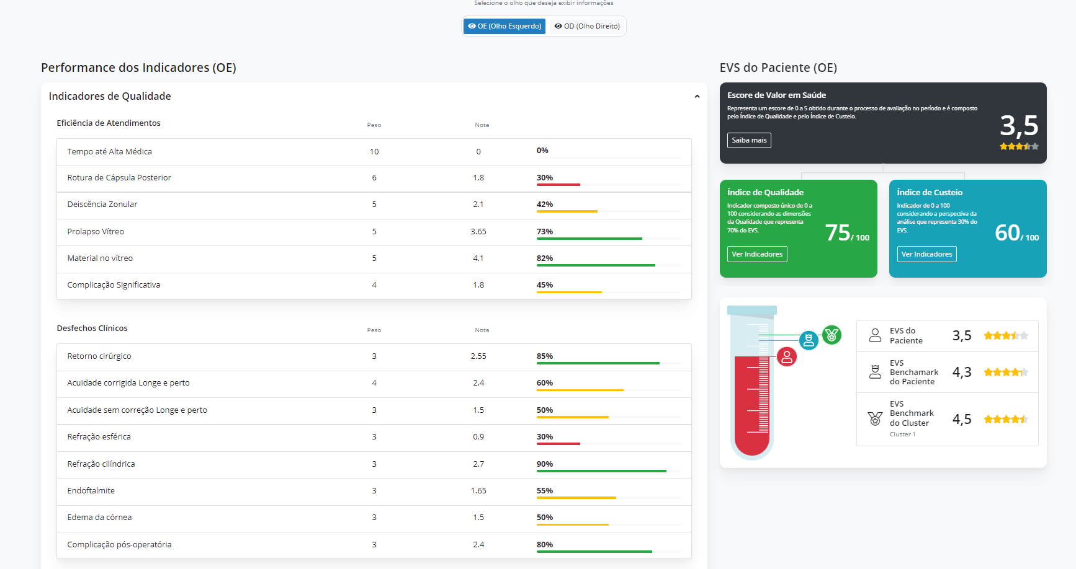

Slide 30
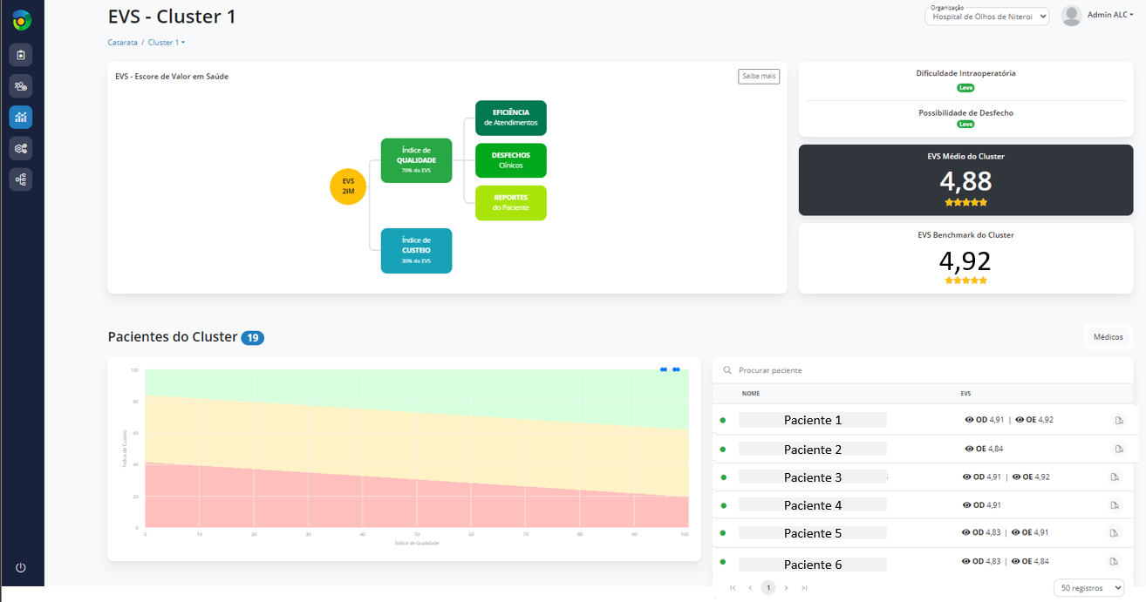
Resultados de seis pacientes avaliados no Cluster 1

Slide 31
Histórico USA
2006 : CMS cria o PQRS (Physician Quality Reporting System)
# Baixa participação por falta de incentivo financeiro
2007 : Congresso Americano aprova Health Care Act
# Recompensas financeiras para médicos participantes
2011 : Retrato do PQRS
280.300 medicos participantes que receberam um total de
U$ 261 milhões em compensações tributárias

Slide 32
Modelo PQRS
# Os indicadores e parâmetros foram desenvolvidos pela
Sociedades de Especialidades e validados pela AMA-PCPI e pelo
NQF ( National Quality Forum).
# EM 2013 havia 203 eventos a serem medidos por parâmetros de
Qualidade, sendo 11 no campo da oftalmologia.

Slide 33
Modelo PQRS - USA
# Os médicos participantes que completaram os dados em 80% dos pacientes
atendidos pelo " fee-for-service", passaram a ter bonus
de 2% nos seus pagamentos do Medicare no ano seguinte.
# Somente 7 anos após o inicio do programa, aqueles que não
Atingiram a meta de 80% , passaram a ser penalizados com redução
De 1.5 % da sua fatura do Medicare.

Slide 34
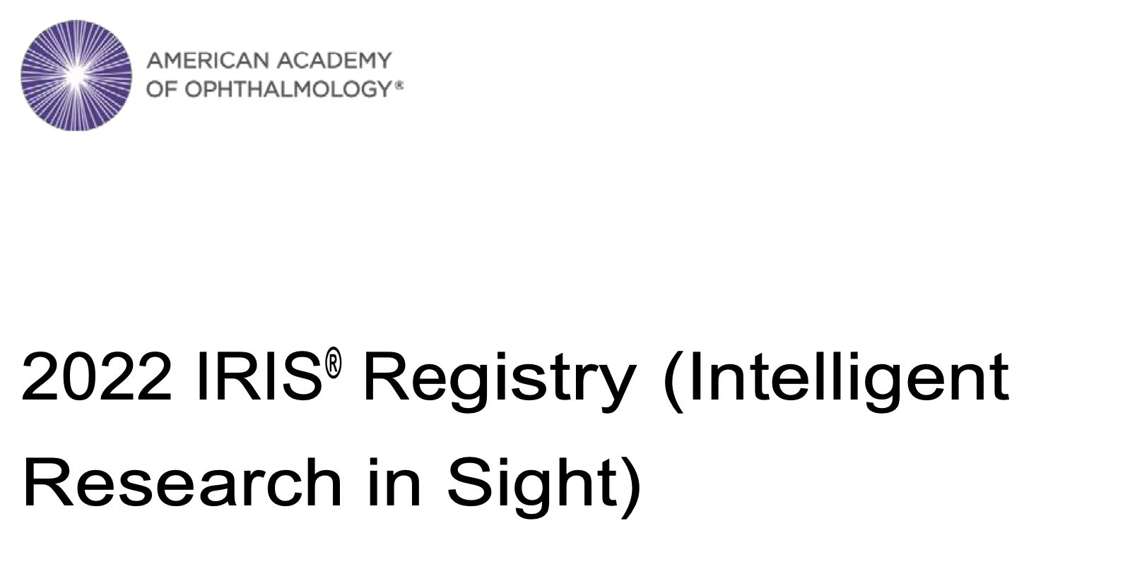
42 milhões de registros clínicos individuais
13.000 oftalmologistas participantes
Centenas de artigos gerados a partir do banco de dados

Slide 35
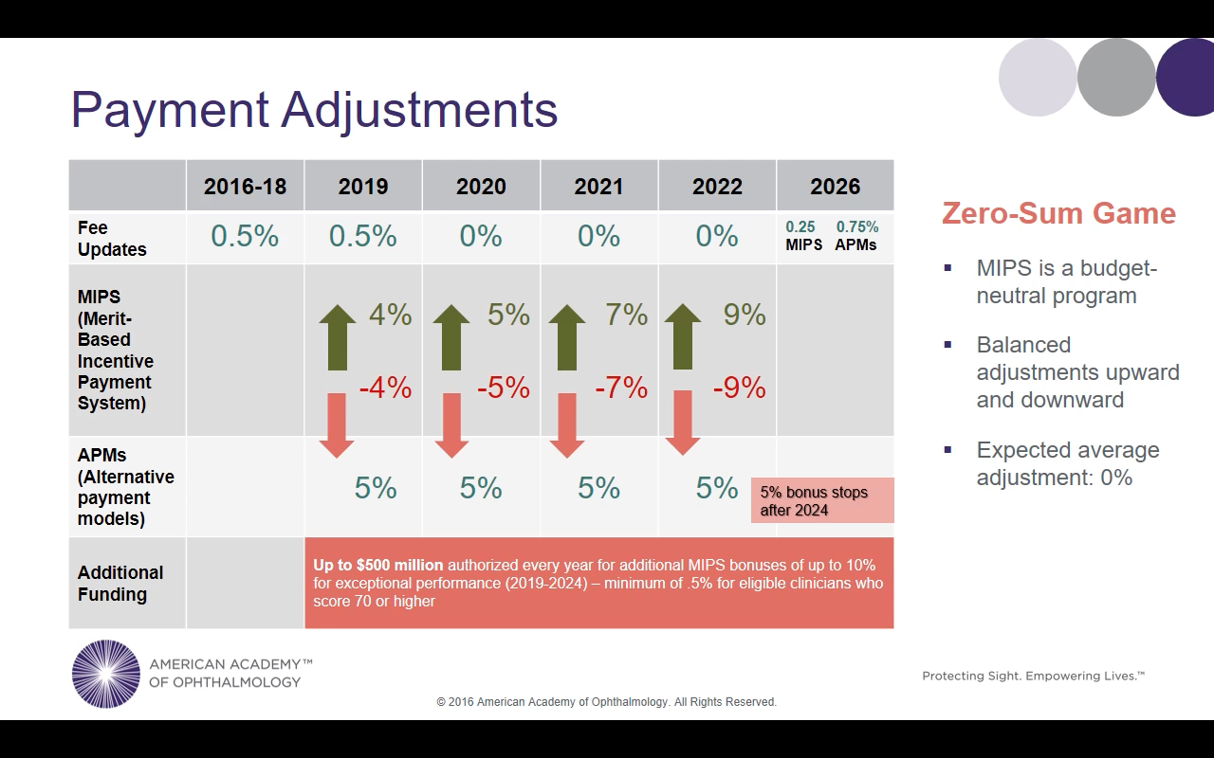

Slide 36
Pontos críticos para o sucesso do IRIS registry
Sem custo para adesão
U$ 23000 anuais a mais nos pagamentos do Medcare / médico
Pouca dificuldade de integrar o prontuário eletrônico ao banco de dados
Confidencialidade do benchmarking quanto aos indicadores de processo de cada participante
Potencial do banco de dados para estudos científicos

Slide 37
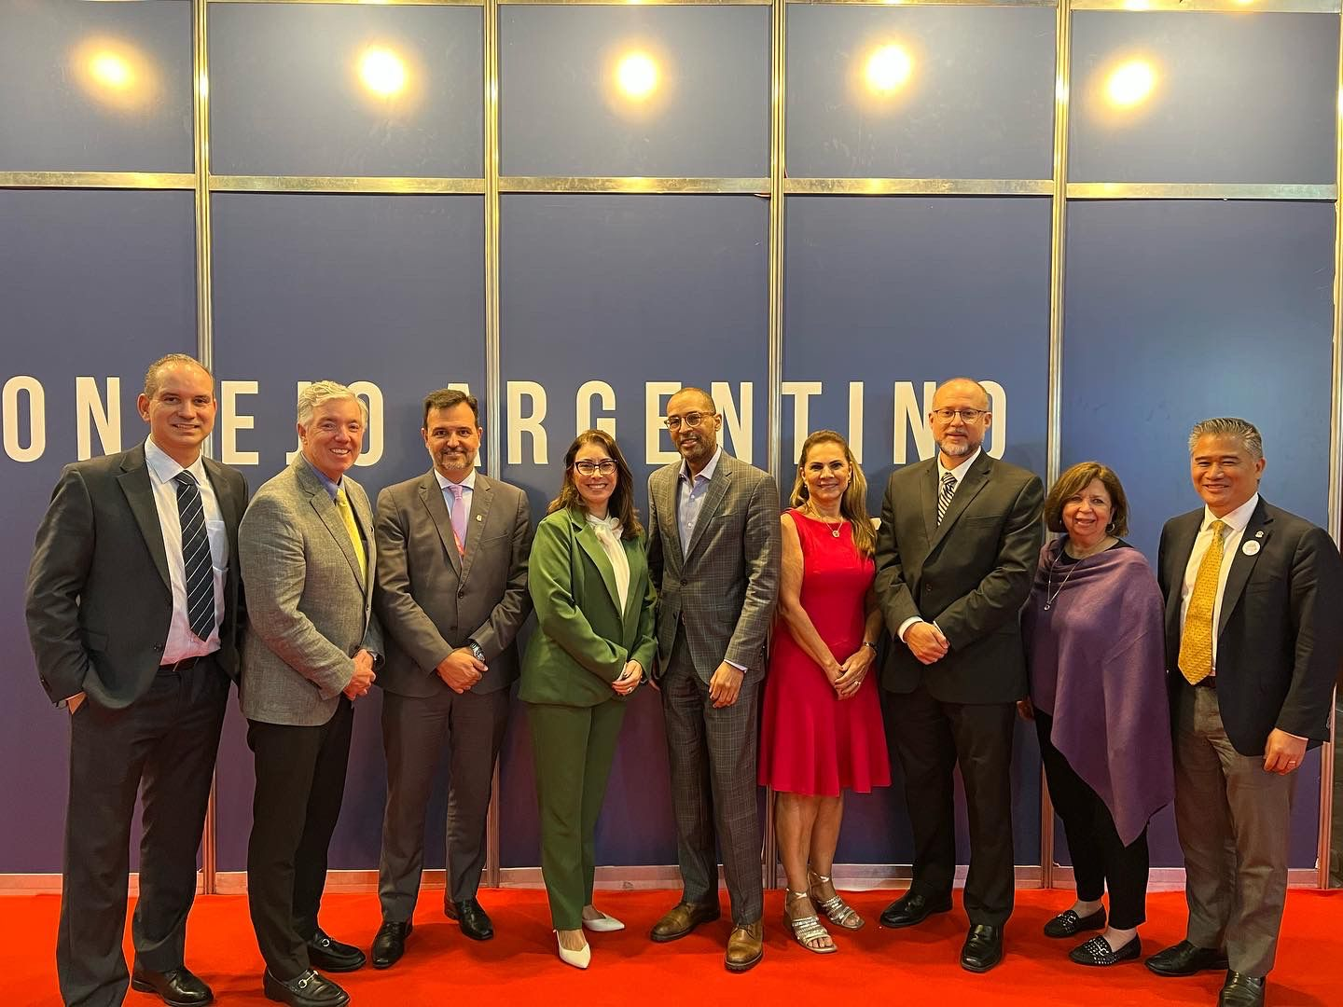
REUNIÃO COM A DIRETORIA DA AAO

Slide 38
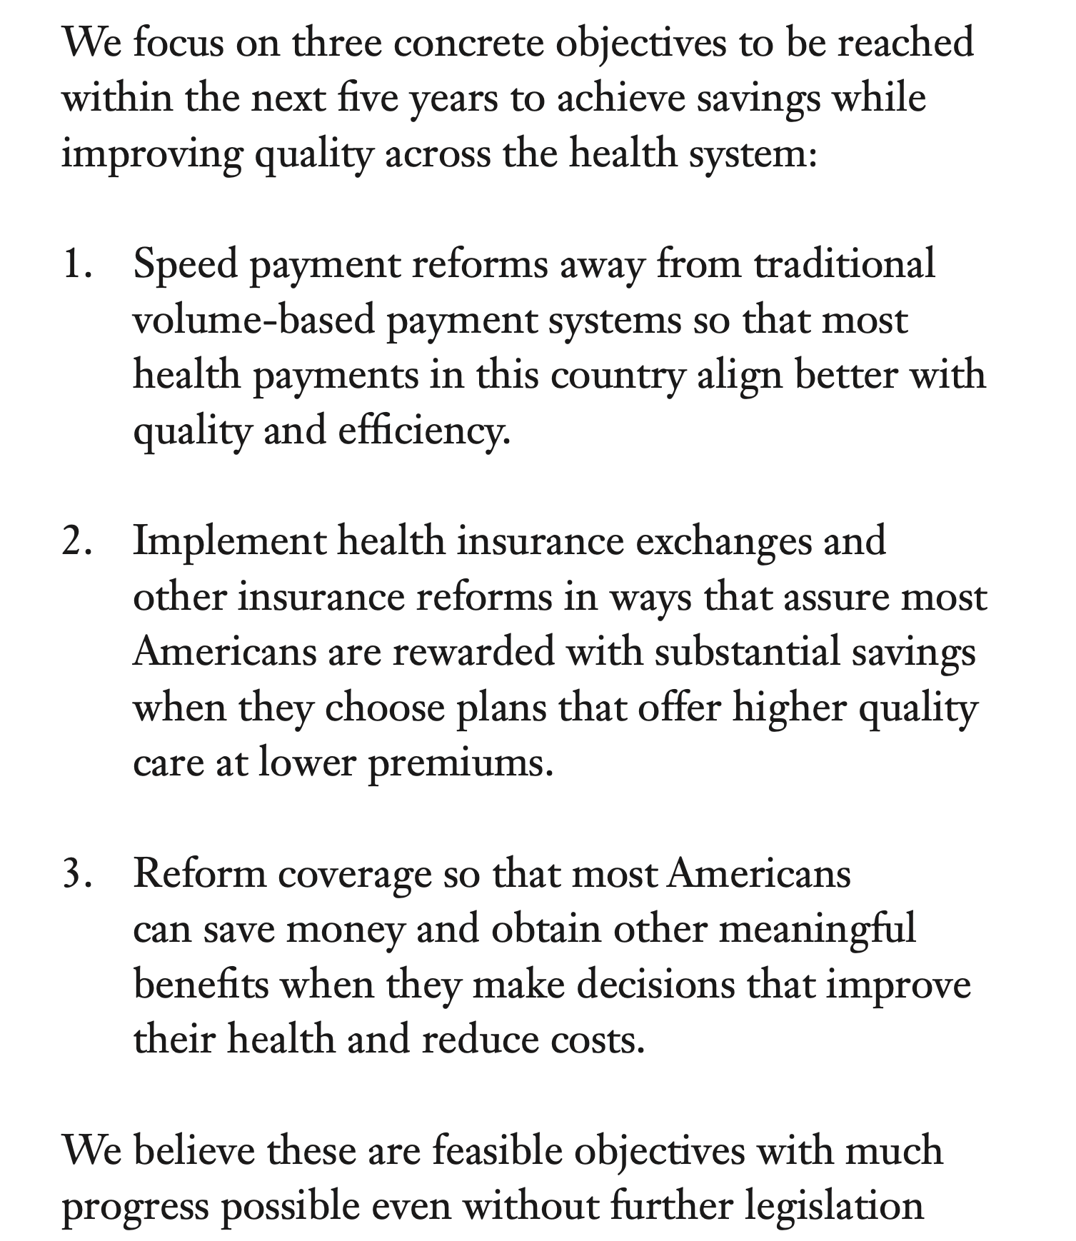

Slide 39
Obrigado!
Frederico Pena
www.cbo.com.br

